Slide 1

Sistema de monitoreo visual para un establecimiento

Slide 2
EMEN
Autores del proyecto:
Jair Tellez
Johana Rincon
Lyahn Vargas
Carol Rojas
Andres Silva

Slide 3
Índice
1
2
3
4
5
6
Planteamiento del problema
Pregunta problema
Objetivo general
Objetivo específicos
Justificación
Delimitación y alcance
7
8
9
10
11
12
BPMN
Recolección de datos
Conclusión
Requisitos funcionales
Prototipo
Fichas técnicas
13
14
15
16
17
18
Caso de uso
Modelo entidad
Modelo relacional
Diccionario de datos
Diagrama de clases
Diagrama de despliegue

Slide 4


Problema
Planteamiento del
problema
El bar DisruptivoClub se encuentra ubicado en la localidad de Chapinero y se especializa en la preparación de bebidas gastronómicas.
A través de una entrevista realizada al propietario, se identificaron oportunidades para mejorar el servicio y la experiencia de los usuarios mediante la implementación de un sistema de visualización para el establecimiento.

Slide 5
Problema
Pregunta problema
¿Cómo se podría optimizar la experiencia de los clientes al ordenar en bares mediante un sistema de visualización de un menú digital?

Slide 6

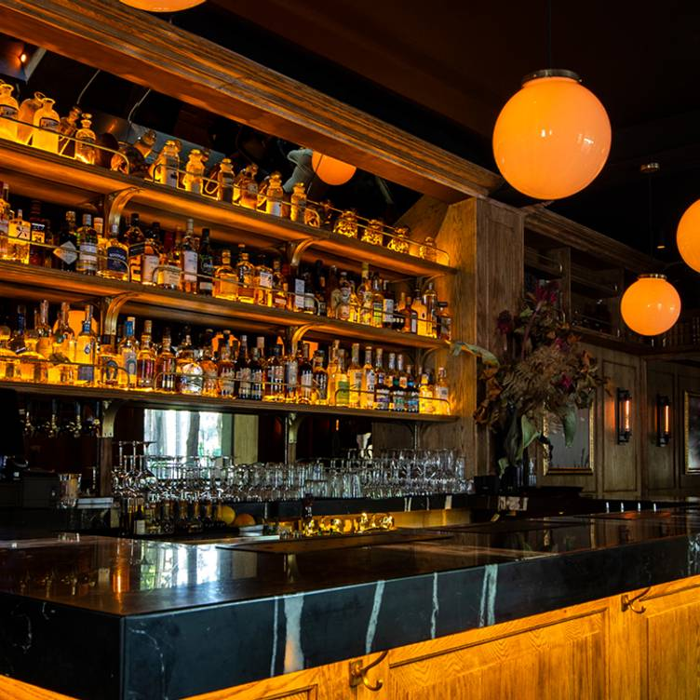
Objetivo general
Desarrollar e implementar una funcionalidad de personalización detallada de menús en la plataforma EMEN para un establecimiento específico, asegurando que refleje su identidad única mediante la carga y edición sencilla de imágenes y descripciones de productos. Los propietarios del bar podrán actualizar instantáneamente los precios y la disponibilidad de productos en su menú digital. La plataforma se adaptará a dispositivos móviles, tablets y pantallas de visualización en el bar, y se proporcionará un servicio de soporte técnico dedicado para resolver cualquier incidencia

Slide 7
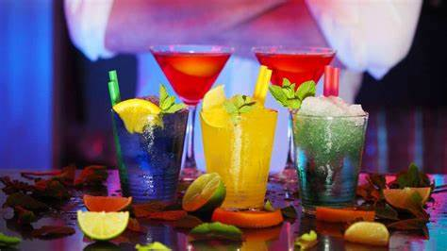
Objetivos específicos
* Organizar el menú de forma intuitiva, con opciones de desplazamiento suave y rápida para explorar los elementos del menú.
* Presentar imágenes de alta calidad de cada elemento del menú para aumentar el atractivo visual.
* Ofrecer descripciones detalladas y atractivas de los platos, incluyendo ingredientes, preparación y presentación.
* Proporcionar información sobre alérgenos e ingredientes potencialmente problemáticos para ayudar a los clientes a tomar decisiones informadas.
* Integrar un sistema de búsqueda para que los usuarios puedan encontrar rápidamente elementos específicos en el menú.

Slide 8
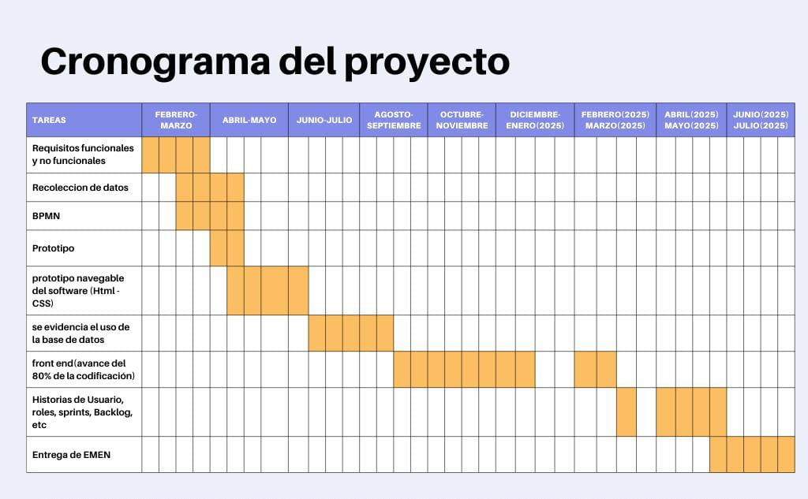
Delimitaciones y alcance
El proyecto EMEN tiene como objetivo principal la creación de una plataforma que servirá para la visualización digital de menús digitales en bares. Se llevará a cabo una personalización detallada de cada menú, asegurando que refleje la identidad única de cada establecimiento, con énfasis en la inclusión de imágenes atractivas y descripciones completas de los productos. Asimismo, se implementarán funciones avanzadas para garantizar la actualización instantánea de precios, brindando una experiencia ágil y dinámica. La plataforma estará diseñada para ser compatible con dispositivos móviles, tablets y pantallas de visualización en los propios bares.

Slide 9
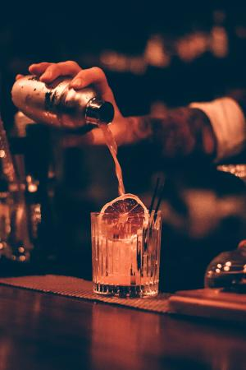
Justificaciòn
En el contexto altamente competitivo de la industria de bares, la creación de un menú digital se erige como una estrategia esencial para ofrecer una experiencia gastronómica distintiva y sobresaliente a los clientes. La combinación de un diseño atractivo con una funcionalidad interactiva se vuelve crucial para destacarse en este entorno altamente disputado. Por lo tanto, la elaboración de un menú digital bien diseñado y altamente interactivo se presenta como un factor determinante para alcanzar el éxito en este sector. Este menú digital debe ser atractivo visualmente, ofrecer una amplia gama de opciones, ser rentable y coherente con la identidad y el enfoque del establecimiento, contribuyendo así a una experiencia del cliente satisfactoria y memorable.

Slide 10
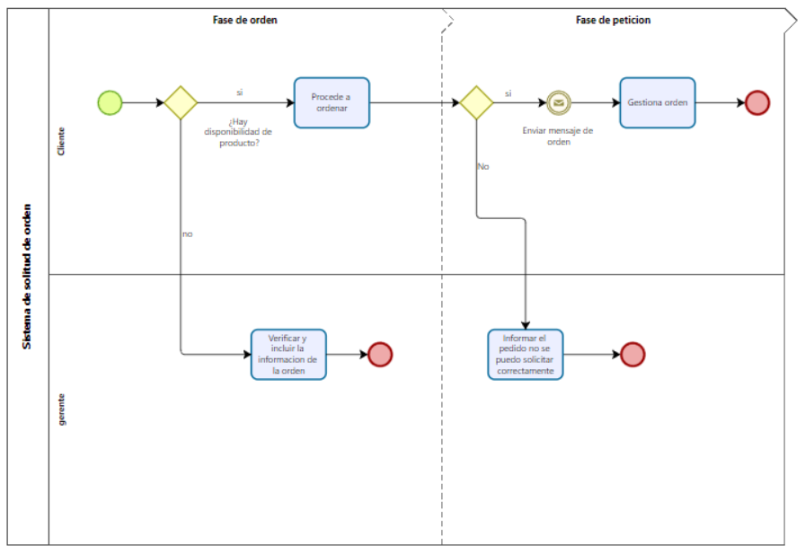
Mapas de procesos BPMN

Slide 11
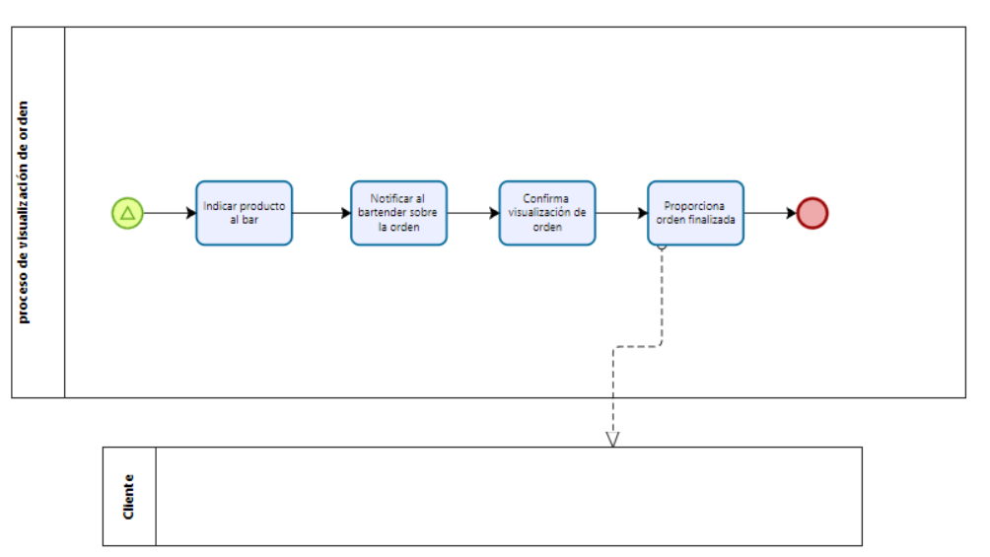
Proceso de visualización de orden

Slide 12
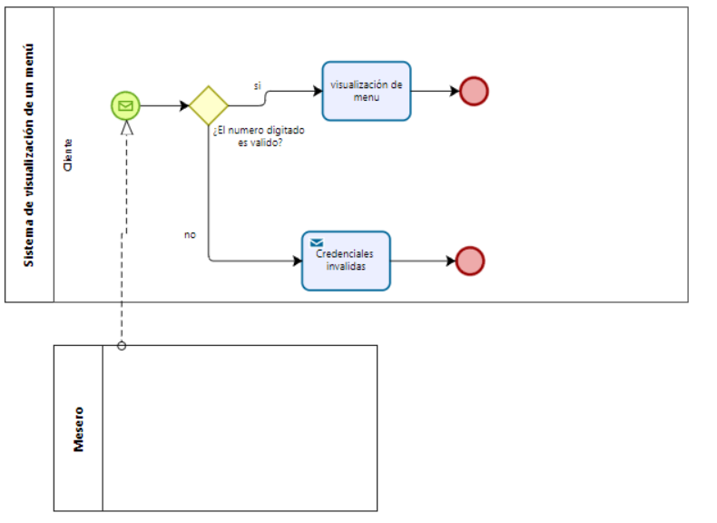
Sistema de visualización de un menú

Slide 13
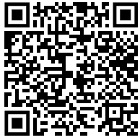
Recolección de datos
La recolección de datos es un proceso de reunión sistemática de información en el contexto de una evaluación. La evaluación es un término más amplio que se refiere a todos los métodos que se aplican para determinar lo que ocurre como resultado de implementar una intervención o práctica específica.
en este caso usamos el método de pregunta abierta, donde el nos respondió las preguntas en el archivo docs, lo cual se le preguntó cómo sería si se le implementa un menú digital al bar.
https://docs.google.com/forms/d/e/1FAIpQLSccbeZYIVaGoYAs1l9RL_DD6tW96C5KTxdz6sH_wRKlw9WSZg/viewform

Slide 14
Conclusión
La conclusión general es que al implementar una carta presencial con descripciones detalladas y mini resúmenes históricos, gestionar menús con códigos QR, permitir entregas de órdenes más tranquilas y destacar la variedad de cócteles, se busca crear una experiencia innovadora, intuitiva y atractiva para los clientes en el bar. Esto no solo mejora la comprensión y elección de los productos, sino que también agiliza el servicio y promueve la satisfacción del cliente, contribuyendo a una experiencia general más positiva y memorable.

Slide 15
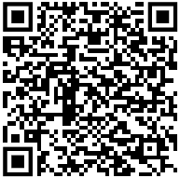
Requerimientos
funcionales
No funcionales
No funcionales
RF1 Registro de usuario: El sistema incorporará una funcionalidad que permitirá a los usuarios registrar una cuenta personalizada.
RF2 Inicio de sesión: El sistema proporcionará un apartado donde los usuarios podrán ingresar a su cuenta y poder ver la demás información.
RF3 Cerrar sesión: El sistema permitirá que los usuarios salgan de su sesión cuando ellos quieran, y así mantener su información segura.
RF4 Interfaz de Usuario Intuitiva: El sistema debe ofrecer una interfaz intuitiva que facilite la navegación por el catálogo digital y la realización de pedidos por parte de los usuarios.
RF5 Acceso a través de Código NIS: El sistema debe permitir a los usuarios acceder al menú digital escaneando un código NIS desde sus dispositivos móviles.
RF6 Sistema Integrado de Pedidos: El sistema debe incluir una funcionalidad que permita a los usuarios realizar pedidos directamente desde la aplicación móvil..
RNF1: Usabilidad: El sistema debe ser fácil de usar para usuarios de todas las edades, sin necesidad de formación previa.
RNF2: Alto Rendimiento: El sistema debe garantizar un alto rendimiento, con tiempos de respuesta rápidos y cargas eficientes, incluso durante períodos de alta demanda.
RNF3: Seguridad de Datos: El sistema debe implementar medidas de seguridad avanzadas para proteger la información personal de los usuarios y asegurar las transacciones financieras.
RNF4: Compatibilidad: El sistema debe ser compatible con una amplia gama de dispositivos móviles y sistemas operativos, asegurando el acceso universal al menú digital.
https://docs.google.com/document/d/125adfzhpcMjOVRc8nUwSWEvuPrFmR_xQ/edit?usp=sharing&ouid=101759976681152966637&rtpof=true&sd=true

Slide 16
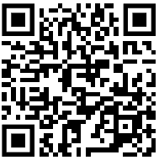
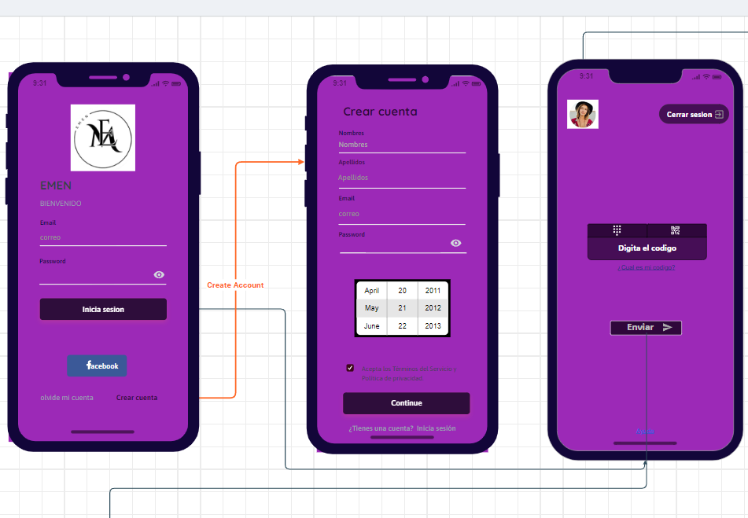
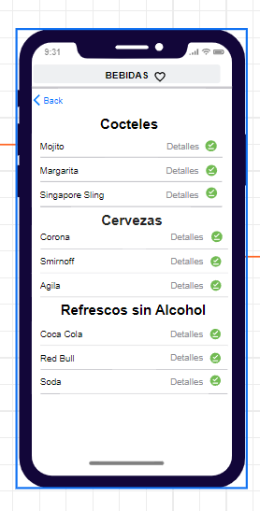
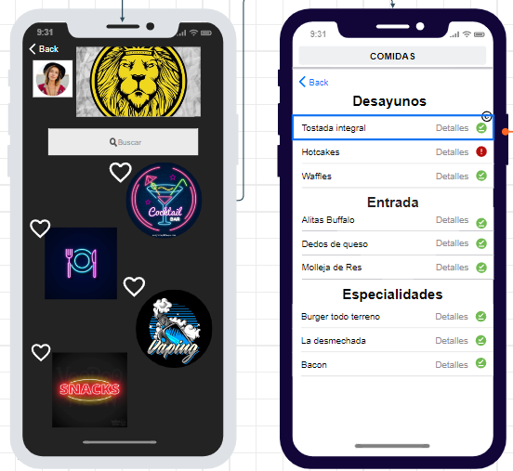
https://app.moqups.com/M7NXTJNZVxDvqFuVtXp3by0t8lZ5IpJq/view/page/a880590a1
prototipo móvil

Slide 17
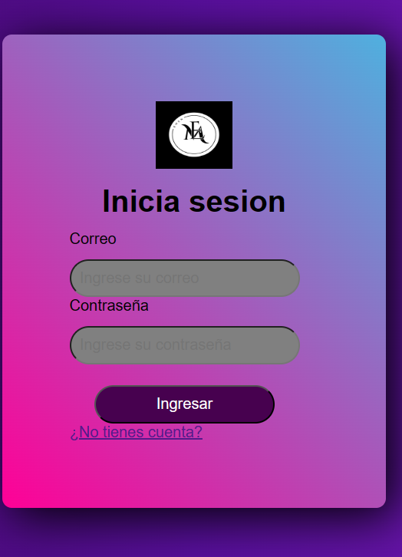
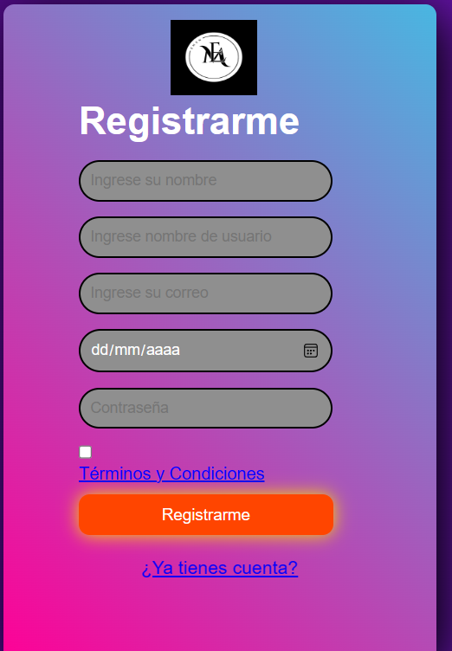
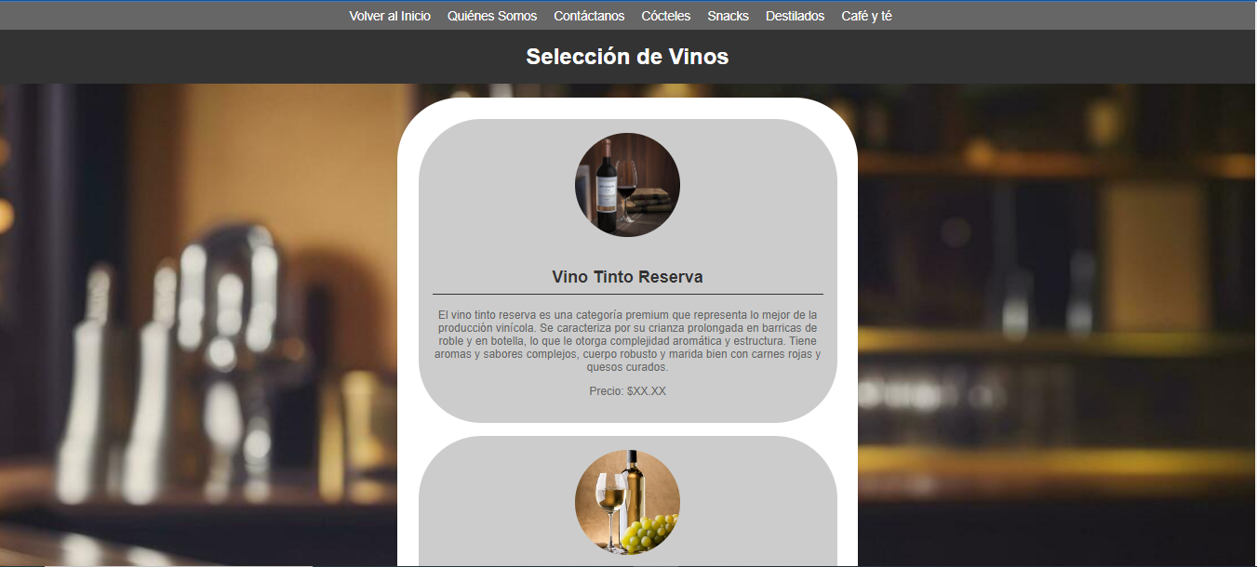
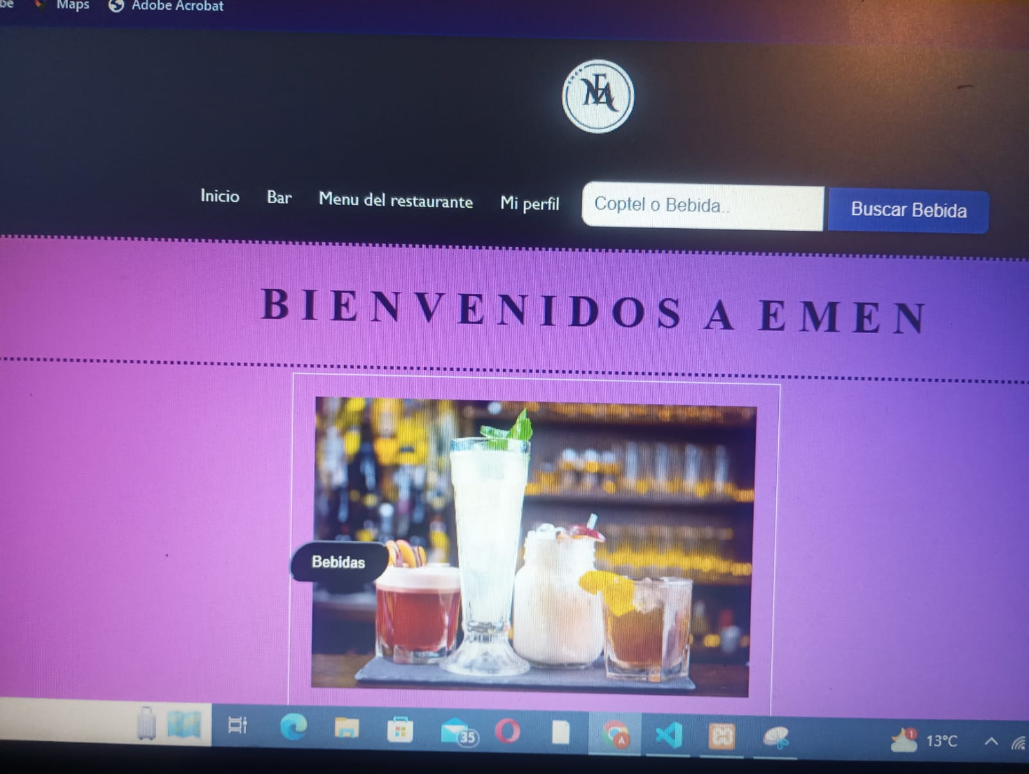
prototipo web

Slide 18
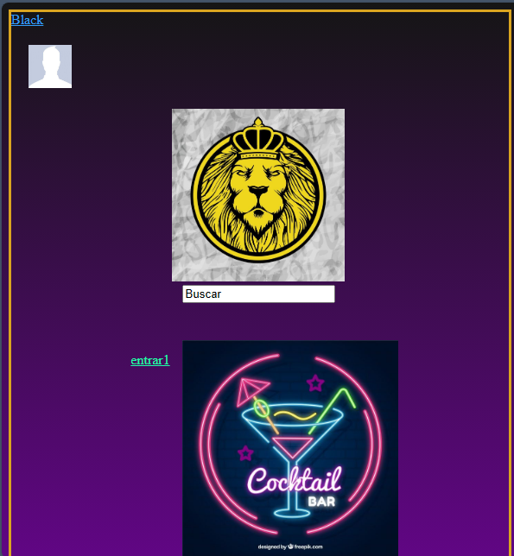
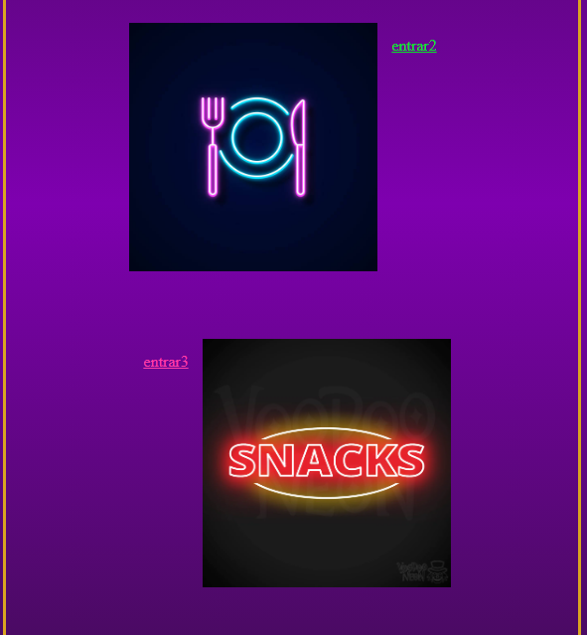
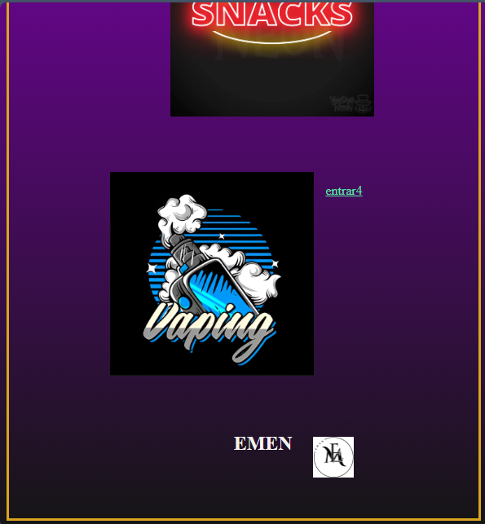

Slide 19
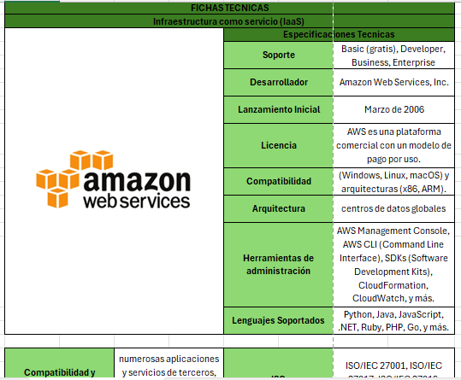
Problema
Fichas Técnicas

Slide 20
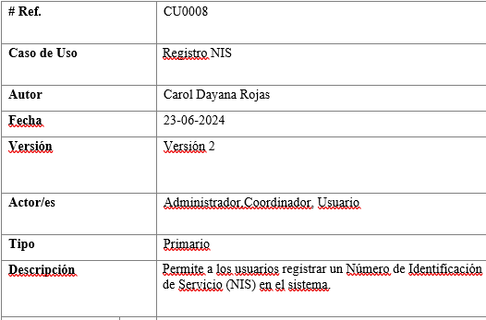

Problema
Casos de uso
Ejemplos de casos de uso en el caso que quieras quieras ver mas detallado: https://drive.google.com/drive/folders/1h-6fREhqZ2WUvC2ZPufk6pEgvZExnz7m?usp=sharing

Slide 21
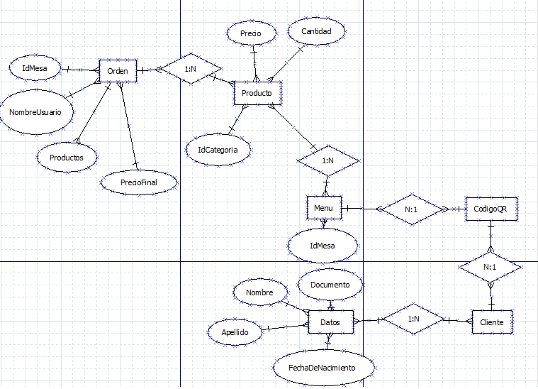
Modelo Entidad

Slide 22
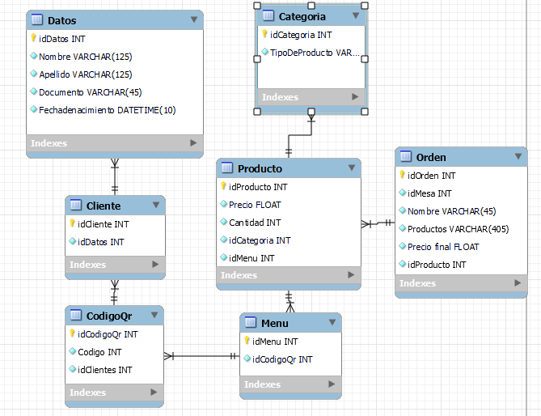
Modelo relacional

Slide 23
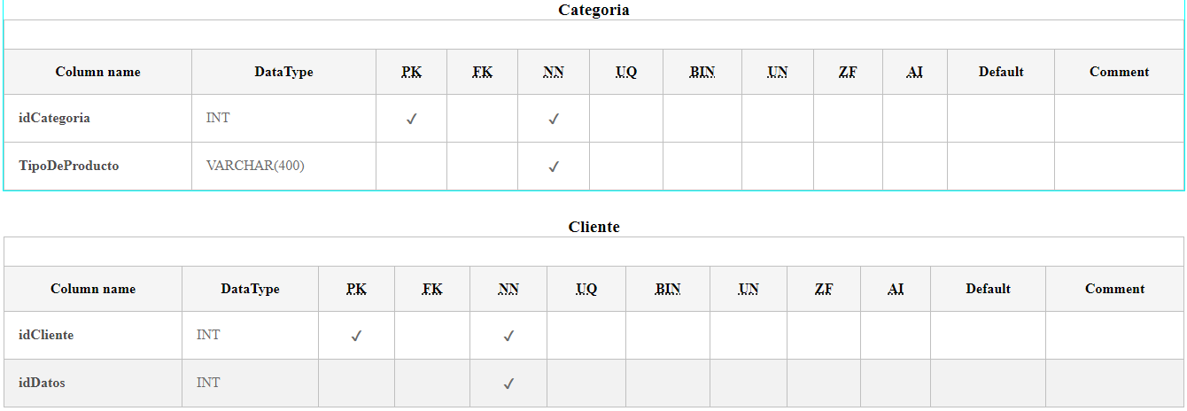
Diccionario de datos

Slide 24
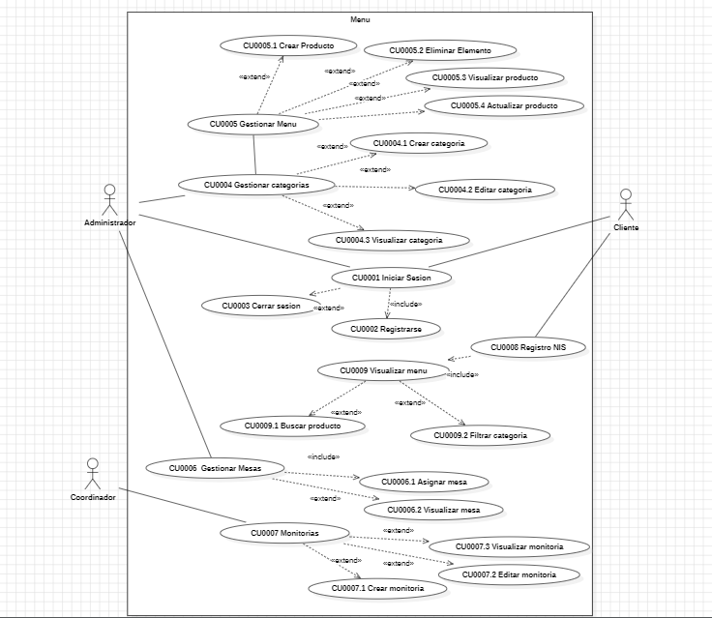
Diagrama de clases

Slide 25
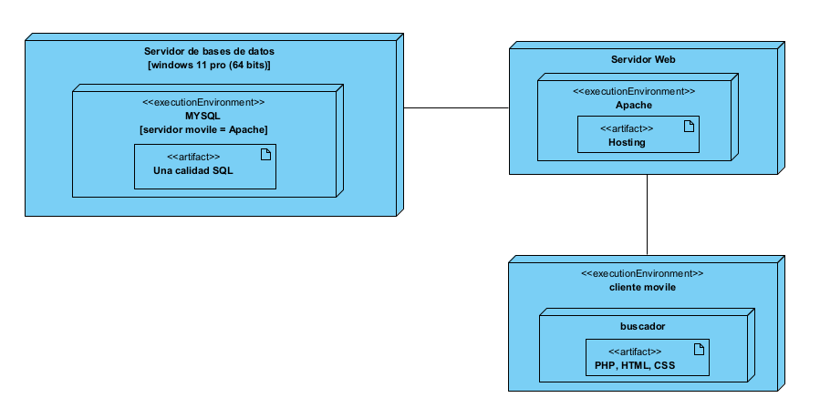
Diagrama de despliegue

